Slide 1
38-5
These materials are by the Kongki Ka Project and are made available to you under the terms of the Creative Commons Attribution ShareAlike license 4.0.
You have permission to share and redistribute these materials in any format and to make reasonable revisions and adaptations of this translation, provided that:
You include the above licence and source information.
If you redistribute these materials or create derivatives, you must distribute your contributions under the same license as the original.
The Holy Bible, Berean Standard Bible, BSB is produced in cooperation with Bible Hub, Discovery Bible, OpenBible.com, and the Berean Bible Translation Committee. This text of God's Word has been dedicated to the public domain.
Tibetan text is from the The Holy Bible in Modern Literary Tibetan, New Tibetan Bible translation.
This translation is made available under the terms of the Creative Commons Attribution-NonCommercial-NoDerivatives 4.0 International license.
Notes:
Checked Kham
38 The Teachings of Jesus
1. Eating with unclean hands - Matt 15:1-20; Mark 7:1-23 (Left Top)
2. Deaf Man healed - Mark 7:31-37 (Center Top)
3. Healing and feeding 4000 - Matthew 15:29-39; Mark 8:1-10 (Center)
4. Pharisees ask for a sign - Matt 16:1-4; Mark 8:11-13; Matt 12:38-42; Luke 11:29-
32 (Right Top)
5. Yeast of the Pharisees - Matt 16:5-12; Mark 8:14-21 (Right Bottom)
6. You are the Christ - Matt 16:13-20; Mark 8:27-30; Luke 9:18-21 (Left Bottom)
7. Carry your Cross - Matt 16:21-28; Mark 8:31-38; Luke 9:22-27 (Left near
Bottom)

Slide 2
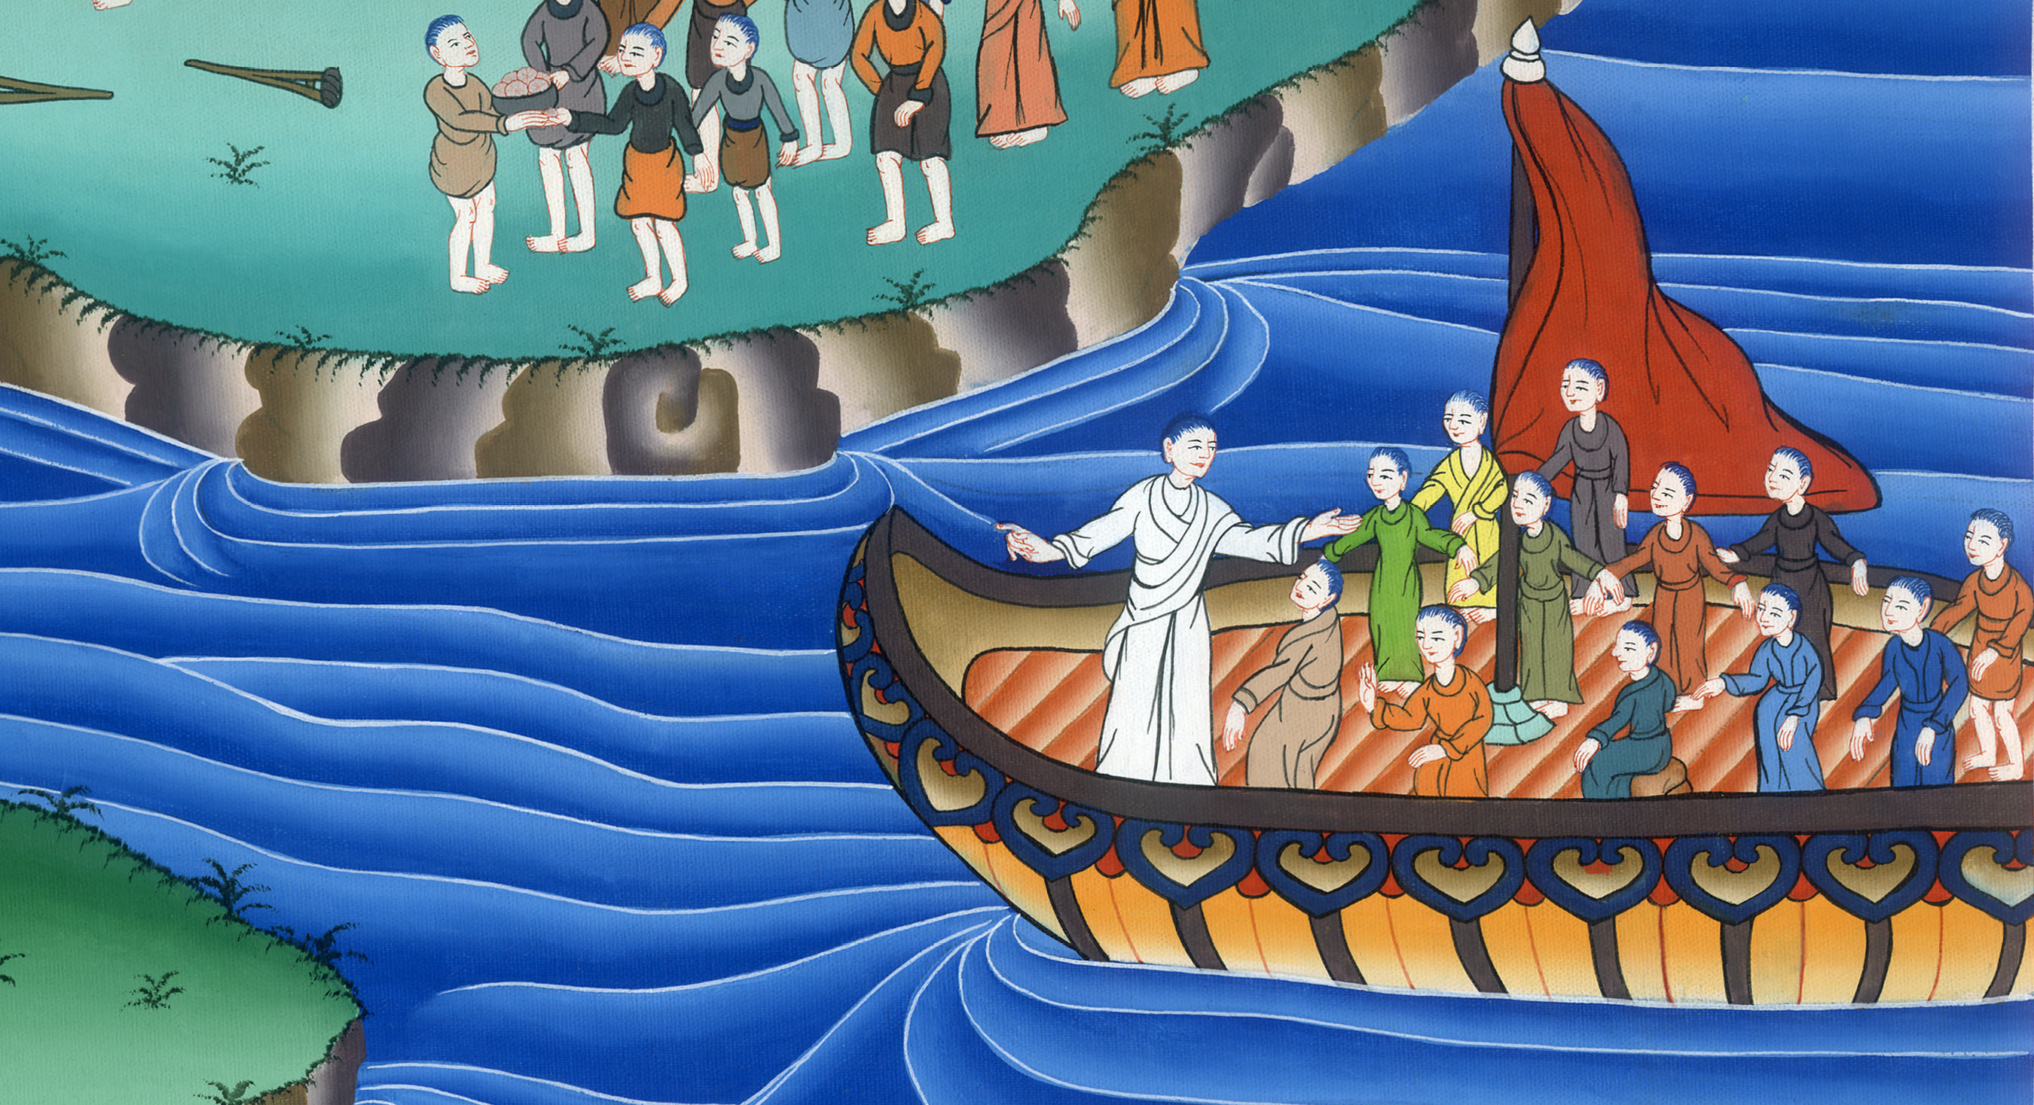
མད་ཐཱ 16
ཕཱ་རུ་ཤི་པ་དང་སཱ་ཅུ་སེ་པ་རྣམས་ཀྱི་སྐོར།

Slide 3
Yeast of the Pharisees - Matt 16:5-12; Mark 8:14-21
མད་ཐཱ 16
ཕཱ་རུ་ཤི་པ་དང་སཱ་ཅུ་སེ་པ་རྣམས་ཀྱི་སྐོར།

Slide 4
མད་ཐཱ 16
ཕཱ་རུ་ཤི་པ་དང་སཱ་ཅུ་སེ་པ་རྣམས་ཀྱི་སྐོར།
This work is licensed under a Creative Commons Attribution-ShareAlike 4.0 International License

Slide 5
5When they crossed to the other side, the disciples forgot to take bread.
5དེ་ནས་ཐུགས་སྲས་རྣམས་མཚོའི་ཕ་རོལ་ཏུ་བརྒལ་བ་དང་ལམ་བྲོ་འཁྱེར་བ་བརྗེད༌དོ།།

Slide 6
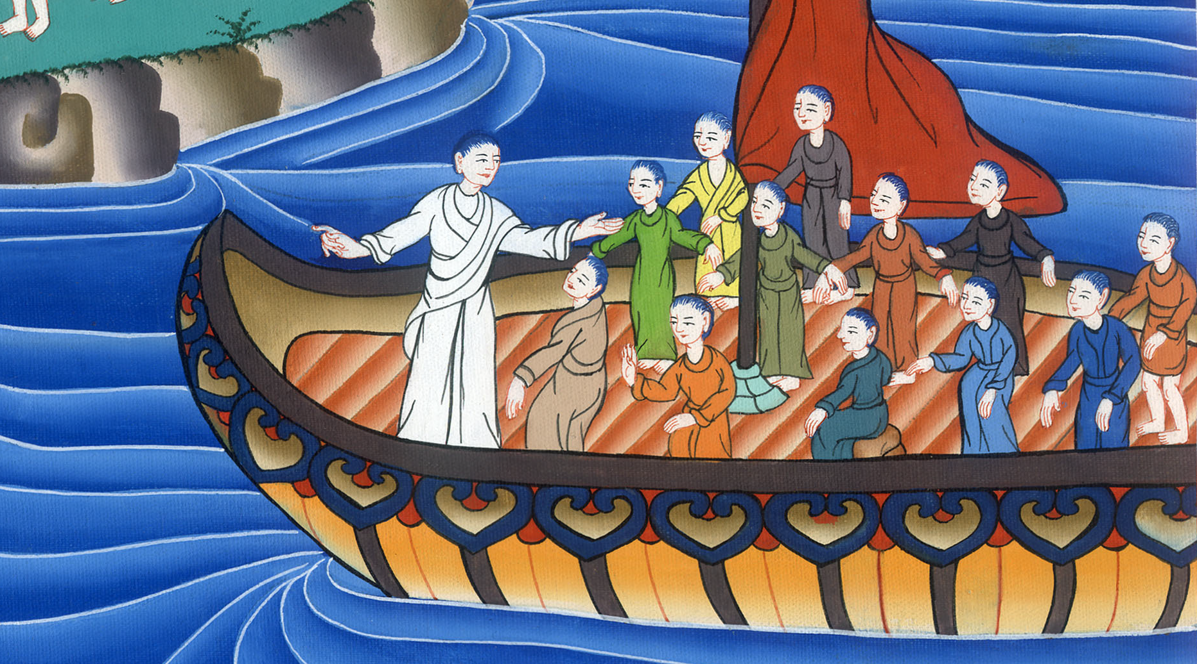
མད་ཐཱ 16:5

Slide 7
6“Watch out!” Jesus told them. “Beware of the leaven of the Pharisees and Sadducees.”
6སྐྱབས་མགོན་ཡེ་ཤུས་ཐུགས་སྲས་རྣམས་ལ་འདི་སྐད༌དུ། ཁྱོད་ཅག་གིས་བློ་རིག་བསྒྲིམས་ནས་ཕ་རུ་ཤི་པ་དང་སཱ་ཅུ་སེ་པ་རྣམས་ཀྱི་སྐྱུར་རྩི་ལ་གཟབ་པར་གྱིས་ཞེས་བཀའ་གནང༌ཞིང༌།

Slide 8
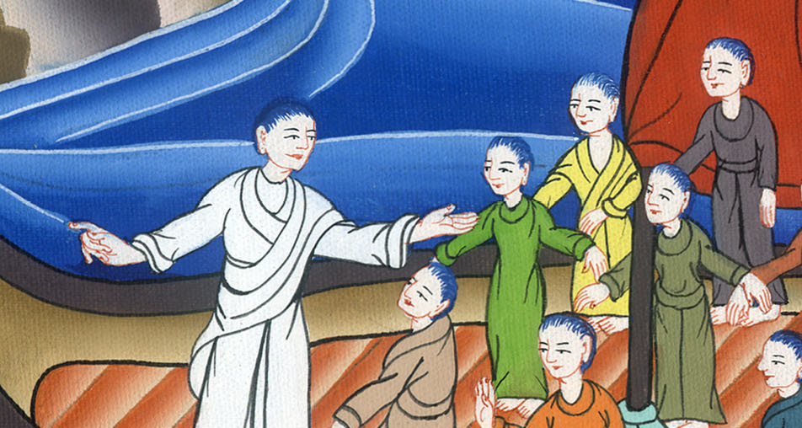
མད་ཐཱ 16:6

Slide 9
7They discussed this among themselves and concluded, “It is because we did not bring any bread.”
7ཐུགས་སྲས་རྣམས་ཀྱིས་ཕན་ཚུན་ལ་འདི་ནི་བདག་ཅག་གིས་བག་ལེབ་ཁྱེར་མེད་པའི་ཕྱིར་ཡིན་ཞེས་གླེང་མོལ་བྱས་པ༌ལ།

Slide 10
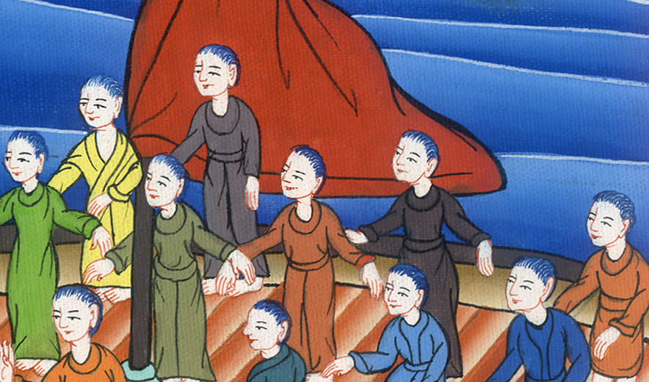
མད་ཐཱ 16:7

Slide 11
8Aware of their conversation, Jesus said, “You of little faith, why are you debating among yourselves about having no bread?
8སྐྱབས་མགོན་ཡེ་ཤུས་དོན་དེ་མཁྱེན༌ནས། དད་པ་ཆུང་བ་ཁྱོད་རྣམས་ཀྱིས་ཅིའི་ཕྱིར་བག་ལེབ་མེད་པའི་གཏམ་གླེང་བ་ཡིན༌ནམ།

Slide 12
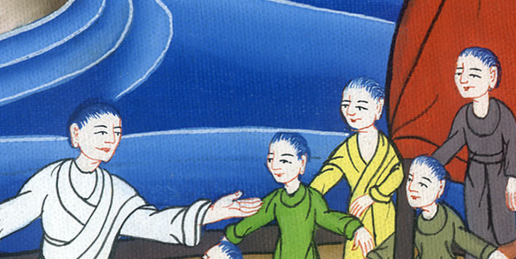
མད་ཐཱ 16:8

Slide 13
9Do you still not understand? Do you not remember the five loaves for the five thousand, and how many basketfuls you gathered?
9ཁྱོད་ཅག་གིས་ད་དུང་མི་ཤེས༌སམ། བག་ལེབ་ལྔ་མི་ལྔ་སྟོང་ལ་བགོས་ཤིང་ཟས་ལྷག་སླེ་བོ་ཅི་ཙམ་བསྡུས་པ་མི་དྲན༌ནམ།

Slide 14
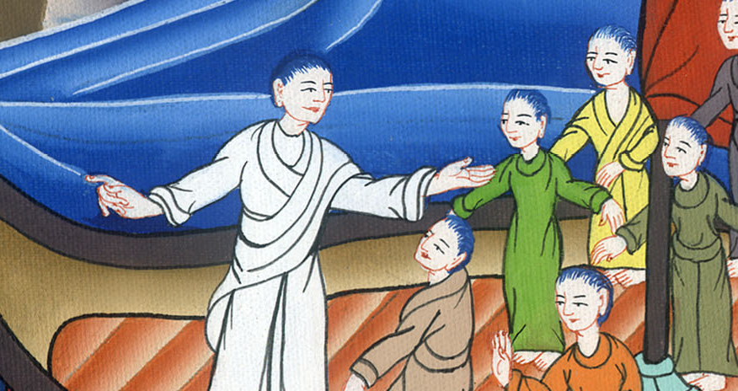
མད་ཐཱ 16:9

Slide 15
10Or the seven loaves for the four thousand, and how many basketfuls you gathered?
10བག་ལེབ་བདུན་མི་བཞི་སྟོང་ལ་བགོས་ཤིང་ཟས་ལྷག་སླེ་བོ་ཅི་ཙམ་བསྡུས་པའང་མི་དྲན༌ནམ།

Slide 16
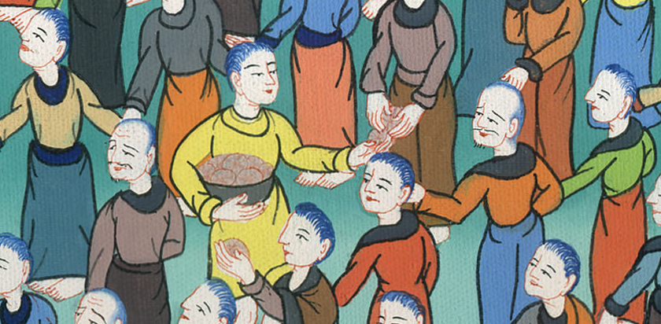
མད་ཐཱ 16:10

Slide 17
11How do you not understand that I was not telling you about bread? But beware of the leaven of the Pharisees and Sadducees.”
11བདག་གིས་ཁྱོད་རྣམས་ལ་ཕ་རུ་ཤི་པ་དང་སཱ་ཅུ་སེ་པ་རྣམས་ཀྱི་སྐྱུར་རྩི་ལ་གཟབ་པར་གྱིས་ཞེས་སྨྲས༌ལ། འདི་ནི་བག་ལེབ་སྐོར་ལ་སྨྲས་པ་མ་ཡིན༌པས། ཁྱོད་རྣམས་ཀྱིས་མི་ཤེས་པ་དེ་ཅི་ཡིན་ཞེས་གསུངས༌སོ།།

Slide 18
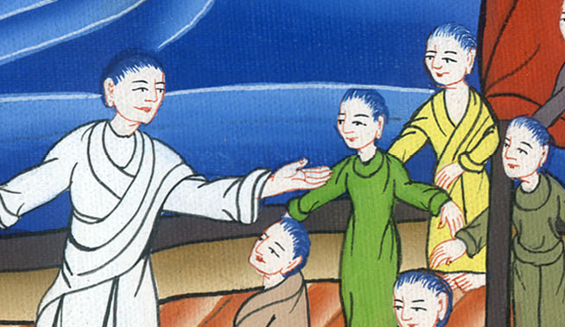
མད་ཐཱ 16:11

Slide 19
12Then they understood that He was not telling them to beware of the leaven used in bread, but of the teaching of the Pharisees and Sadducees.
12དེ་ནི་སྐྱབས་མགོན་ཡེ་ཤུས་བག་ལེབ་ཀྱི་སྐྱུར་རྩི་ལ་དོགས་ཟོན་བྱོས་ཞེས་གསུངས་པ་མ་ཡིན༌པར། ཕ་རུ་ཤི་པ་དང་སཱ་ཅུ་སེ་པ་རྣམས་ཀྱི་བསླབ་བྱ་ལ་དོགས་ཟོན་བྱོས་ཤིག་ཅེས་པའི་དོན་དེ་ཐུགས་སྲས་རྣམས་ཀྱིས་ད་གཟོད་ཤེས་པར་གྱུར༌ཏོ།།

Slide 20
མད་ཐཱ 16:12

